Slide 1
PSİKOLOJİK SAĞLAMLIK VELİ SEMİNERİ
Emel TUNÇ BALCI
Psikolojik Danışman

Slide 2
SUNUM PLANI
Psikolojik sağlamlık tanımı
Psikolojik sağlamlığa sahip olan bireylerin genel özellikleri
Psikolojik sağlamlık için önemli olan faktörler
Psikolojik sağlamlığı güçlü çocuklar yetiştirmek için ailelere düşen görevler

Slide 3
PSİKOLOJİK SAĞLAMLIK NEDİR?
Psikolojik sağlamlık kavramı, zorlu bir yaşantı ile karşılaşıldığında bu durumdan güçlü bir şekilde çıkma, değişen olaylara karşı esnek ve dayanıklı olma olarak adlandırılmaktadır. Weston and Parkin (2010)’ göre de zorluklarla mücadele etme ve yeni durumlara uyum sağlama becerisi olarak tanımlanmaktadır.

Slide 4
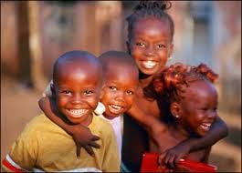
Olumlu psikolojik dayanıklılığa;
Evde şiddet gören çocuğun okulda başarılı olup, arkadaşları ile uyumlu olmasını örnek gösterebiliriz.
Depremde enkaz altında kalmış birinin sonradan hayata tekrar tutunup gündelik yaşamına devam edebilmesi.

Slide 5
Psikolojik sağlamlığa sahip olan bireylerin genel özellikleri;
Net ve belirli hedefleri olan
İnsanlarla ilişkileri kolay olan
Kendisine ve başkalarına nazik davranan
Karşılaştıkları zorluklarla baş edebilen
İletişim becerisi olan
Güçlüklerden yılmayan
Yaşama aktif katılım sağlayabilen

Slide 6
Psikolojik sağlamlık için önemli olan bazı risk faktörleri vardır:
Bireysel risk faktörleri
Çevresel risk faktörleri

Slide 7
Bireysel risk faktörleri; prematüre doğum, annenin gebelikte alkol/ilaç kullanımı, IQ seviyesi, özgüven,çocuğun mizacı, olumlu akran ilişkileri, otokontrol becerisinin zayıf olması, uyumsuz davranışlar gösterme, genetik bozukluklar .
Çevresel risk faktörleri; aile, okul ve kültür

Slide 8
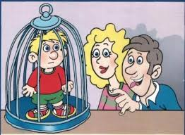
PSİKOLOJİK SAĞLAMLIĞI ETKİLEYEN AİLE İLE İLGİLİ FAKTÖRLER:
Uygun anne baba tutumları
Anne baba ve kardeş ilişkilerinin sağlıklı olması
Aile içindeki sağlıklı iletişim
Ev içinde çatışma olması
Çocuğun problem çözme becerilerinin desteklenmesi
Ailenin eğitim durumu ve çocuğun eğitimine katılımı

Slide 9
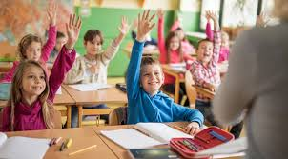
Okul sistemi ise çocuğun bilişsel yeteneklerini destekleyen, duygu ve davranışlarını düzenlemesini sağlayan bir sistem olmalıdır. Okul ve öğretmen çocuğun psikolojik sağlamlığını etkileme de büyük paya sahiptir.

Slide 10
Aile ve okul kadar çocuğun içinde yaşadığı kültür ve toplumda psikolojik sağlamlık üzerinde etkilidir. Düşük sosyo-ekonomik profile sahip olma, evsizlik, fiziksel duygusal ve cinsel istismara maruz kalma, fizyolojik ihtiyaçların karşılanamaması, olumsuz akran desteği, toplumsal şiddete maruz kalma ve doğal afetler gibi faktörler psikolojik sağlamlığı olumsuz etkileyebilir.

Slide 11
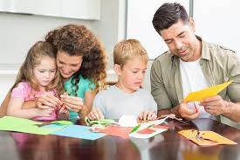
Psikolojik sağlamlık zorluklarla baş etme gücü verir. Çocukluktan itibaren psikolojik sağlamlık desteklenirse yetişkinlikte de sağlıklı bireyler ortaya çıkar.

Slide 12
Psikolojik sağlamlık için çevresel koşulları her zaman değiştirmek mümkün olmayabilir. Ama ailelerin çocuklarının psikolojik sağlamlıklarını desteklemeleri için yapabilecekleri şeyler vardır.

Slide 13
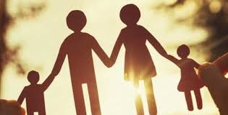
ANNE-BABALARIN DİKKAT ETMESİ GEREKEN HUSUSLAR
Çocuğunuzla doğduğu andan itibaren gelişiminin her aşamasında olumlu bağlar kurun.
Çocuklarınıza duygusal kontrolü öğretmeye çalışın. Çocuklarla duyguları hakkında konuşun. Duygular konusunda model olun. Duygular hakkında oyunlar oynayabilirsiniz.

Slide 14
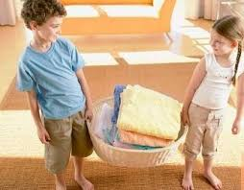
Çocuklarınızla çeşitli olaylara karşı verdiği duygusal tepkiler hakkında konuşun. Ona ne hissettiğini, ne düşündüğünü ve nasıl davranacağı hakkında açık uçlu sorular yöneltin.
Çocuğa iyi bir model olun her konuda. Davranışlar, duygu paylaşımı, sorumluluklar konularında…

Slide 15
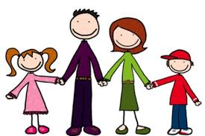
Çocuğun sosyalleşmesini, akran ilişkileri geliştirmesine olanak tanıyın.
Çocuğunuza sevgi, şefkat, merhamet, yardımseverlik gibi duygu ve davranışlara model olun ve ona hissettirin.
Aile bireylerinin kendisini ifade edebildiği demokratik bir aile tutumu benimseyin.

Slide 16
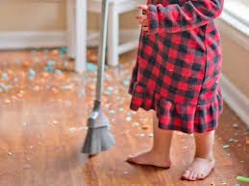
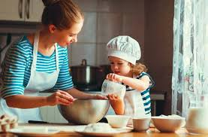
Çocuğun sorumluluk almasını özendirin. Ona yaşına ve gelişimine uygun görevler verin.
Çocuklarınızı başka çocuklarla kıyaslamayın ve başka arkadaşları üzerinden örnek göstermeyin. Unutmayın her çocuk özeldir. Her çocuğun mizaç ve kişilik gelişimi birbirinden farklıdır.

Slide 17
Çocuklarınızın sorun çözme becerilerinin gelişmesine katkıda bulunun. Bunun içinde çocuk bir soru yada sorunla geldiğinde direkt çözüm sağlamak yerine çocuğun çözmesine fırsat vermek gerekir. Buna yönelik oyunlar oynayabilirsiniz. Şu olsa yada böyle bir olayla karşılaşsan ne yaparsın, nasıl çözüm sağlarsın gibi…

Slide 18
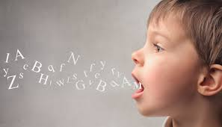
Çocuklarınızın iletişim becerilerini arttırın. Güçlü dil ve anlatım becerisi iletişim için gereklidir. Onunla konuşun, kitap okuyun, gününüzün nasıl geçtiğini anlatın onun da size anlatmasını sağlayın..

Slide 19
Çocuklara sevginizi koşulsuz olarak ifade edin. Böylece çocuk bir koşula bağlı olmadan sevildiğini ve değer gördüğünü, yanlışına rağmen anne-babasının onu sevmeye devam ettiğini hissedecek ve bilecektir.
Çocuklarınıza suçlayıcı/eleştirel bir dil (beceriksizsin,senin yüzünden vb.) kullanmak yerine olumlu davranışlarını destekleyici ifadeler(bunu yapabileceğine inanıyorum vb.) kullanmaya çalışın.
Çocuğun sosyal çevresini, kurduğu arkadaşlık ilişkilerini tanıyın.

Slide 20
Söz edilen faktörlere bakıldığında, bireysel, ailesel veya çevresel bir özellik olumluysa, çocuğun sağlıklı gelişimine katkıda bulunduğu ve psikolojik sağlamlık düzeyini artırdığı görülmektedir. Buna karşın söz edilen faktörler çocuğu olumsuz etkilediğinde,ruhsal sağlığı bozulmakta ve psikolojik sağlamlığı azalmakta ya da yok olmaktadır. Bu nedenle benzer riskler ya da benzer olumsuz koşullarda yetişen çocuk ve ergenlerin de yaşamda başarılı olabilmeleri, gelişimlerini sağlayabilmeleri ve psikolojik yönden sağlam olabilmeleri için, bu risk faktörlerinin ve koruyucu faktörlerin bilinmesi gereklidir.

Slide 21
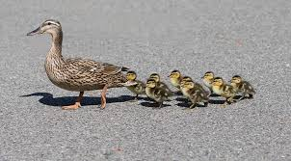
Unutmayın ki ;
'ÇOCUKLARINIZ SÖZLERİNİZİ DEĞİL, AYAK İZLERİNİZİ TAKİP EDER.'

